Slide 1

NEGOCIACION EN LA DIVERSIDAD CULTURAL
Victor Pérez

Slide 2
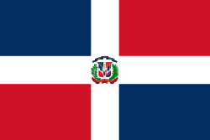
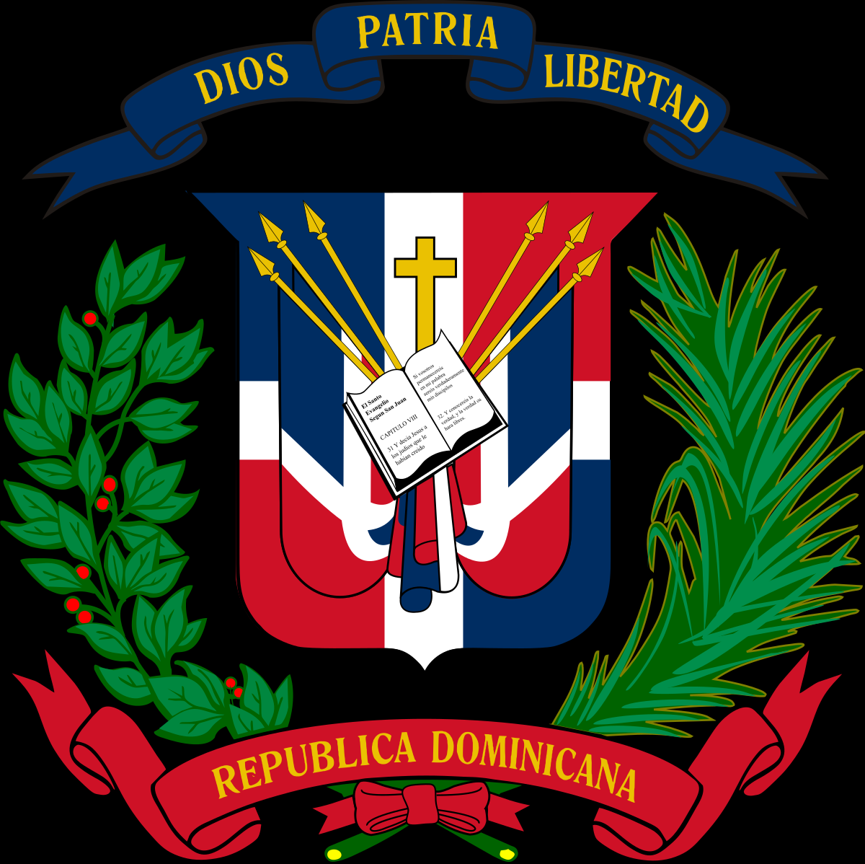
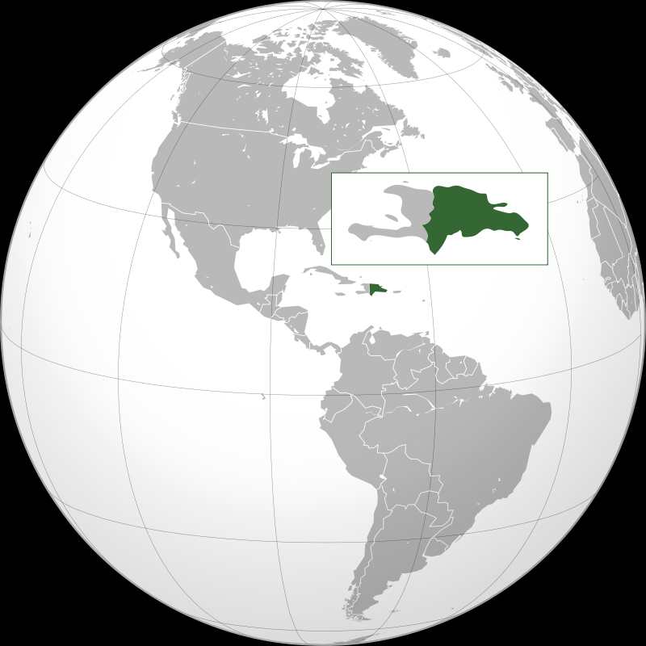
Republica Dominicana

Slide 3
Limita al norte con el océano Atlántico, al este con el canal de la Mona, que lo separa de Puerto Rico, al sur con el mar Caribe, y al oeste con Haití, que es el otro país situado en La Española. Con 48 448 km² y con casi 10 500 000 habs. en 2010 es el segundo país más extenso y poblado de los insulares caribeños, por detrás de Cuba.

Slide 4
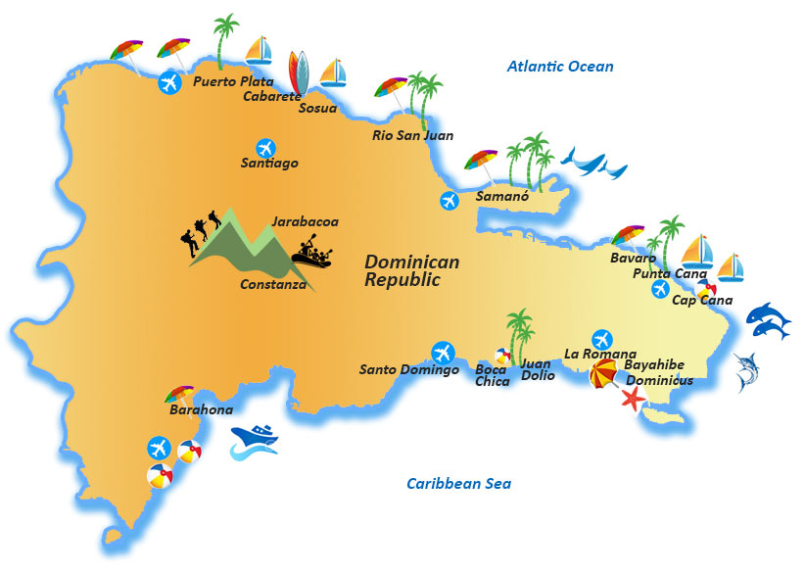

Slide 5
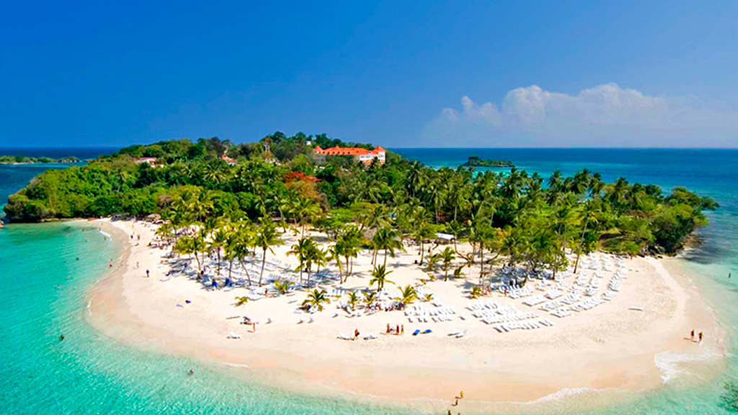

Slide 6
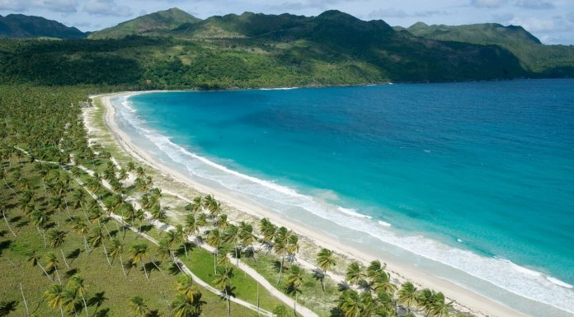

Slide 7
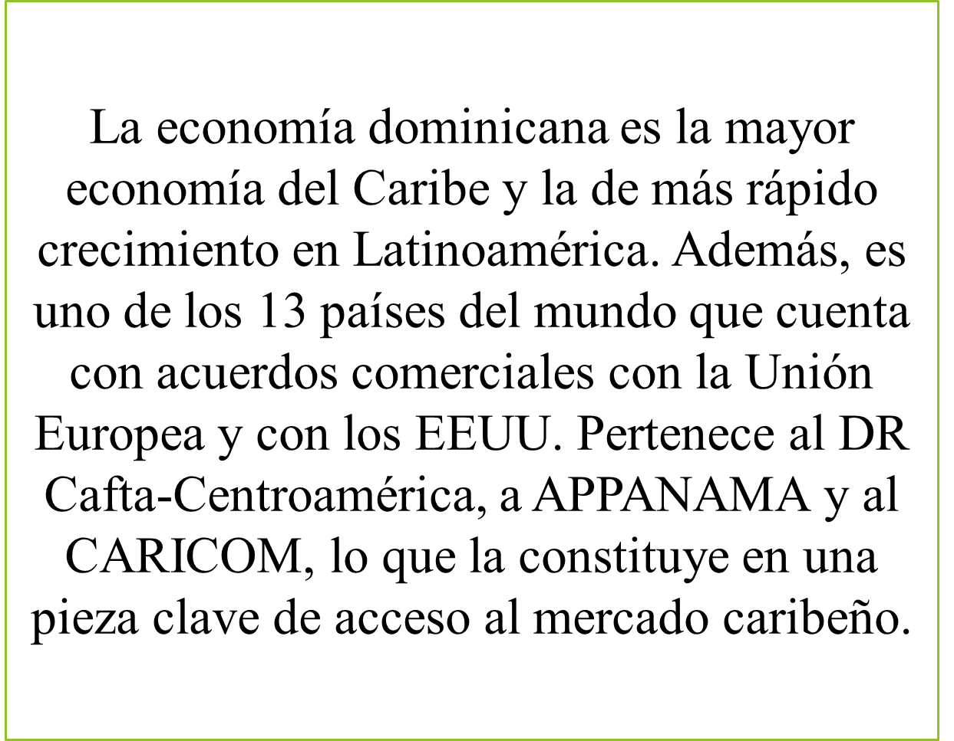

Slide 8
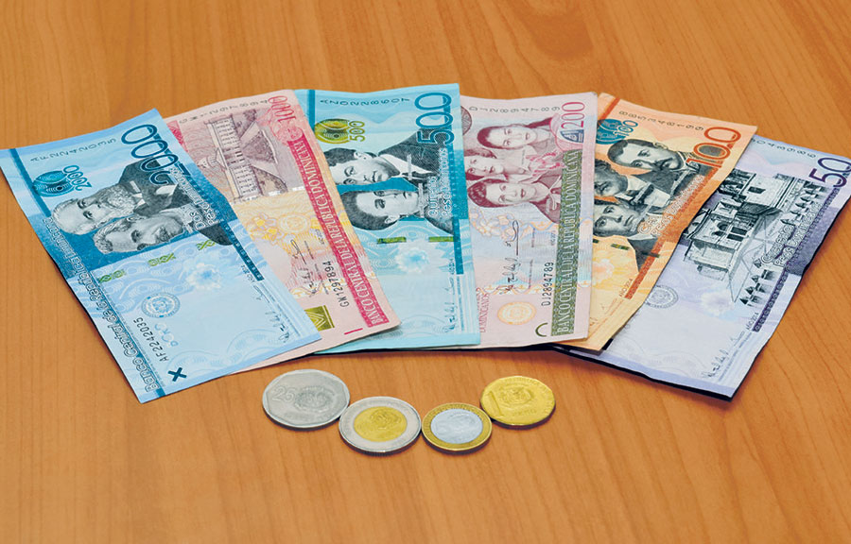

Slide 9















PRESTIGIOSOS NEGOCIOS EN REPÚBLICA DOMINICANA

Slide 10
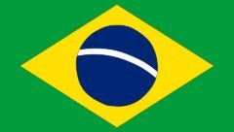
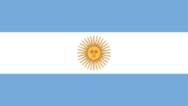
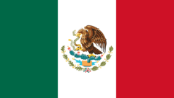


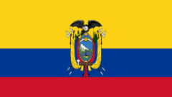
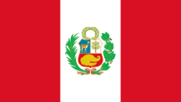


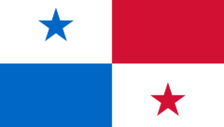

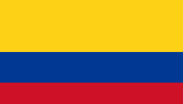



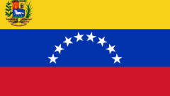

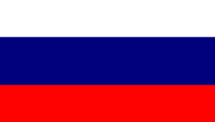
INVERSIÓN EXTRANJERA EN LA REPÚBLICA DOMINICANA

Slide 11

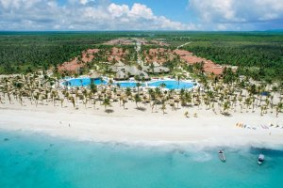

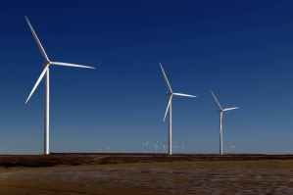

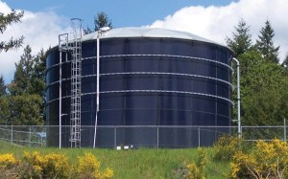
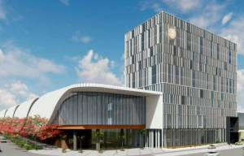

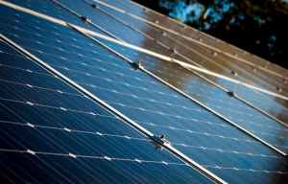
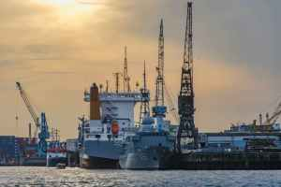
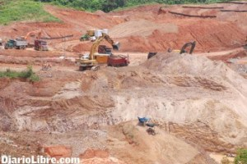



Área de inversión en expansión

Slide 12
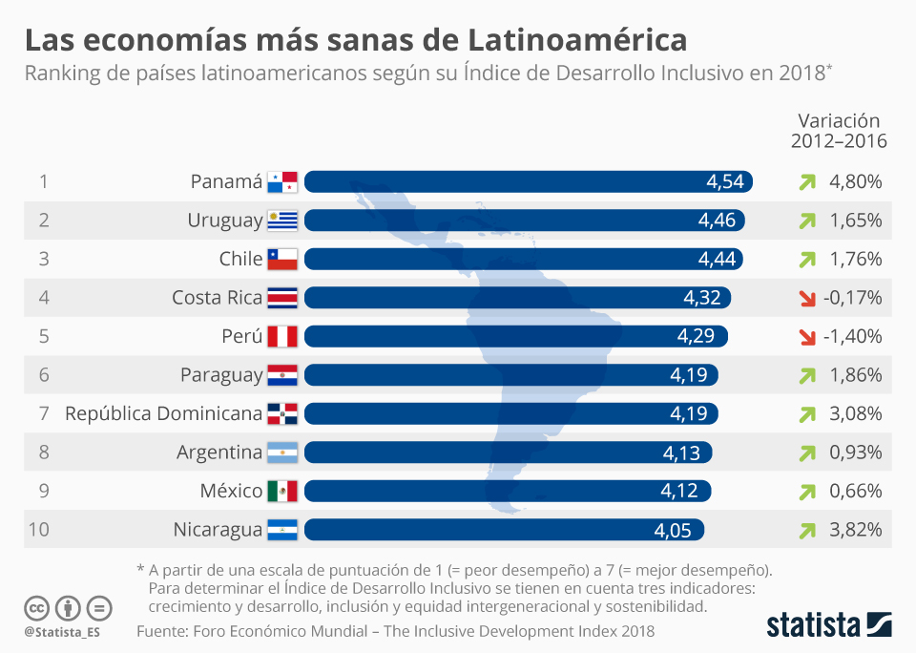

Slide 13
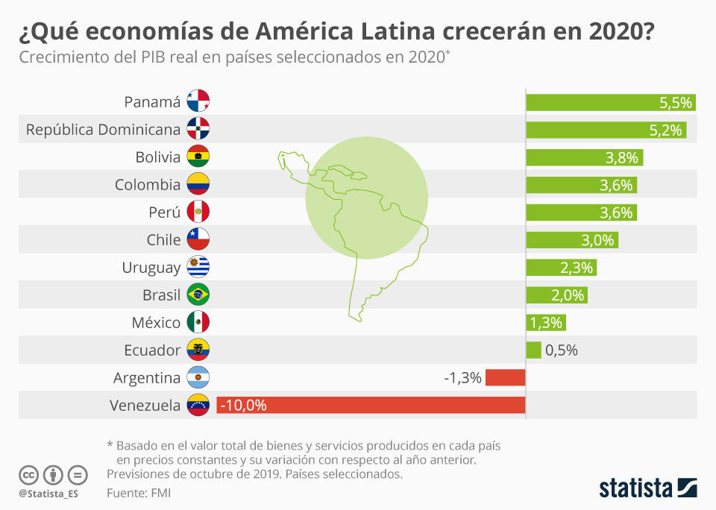

Slide 14
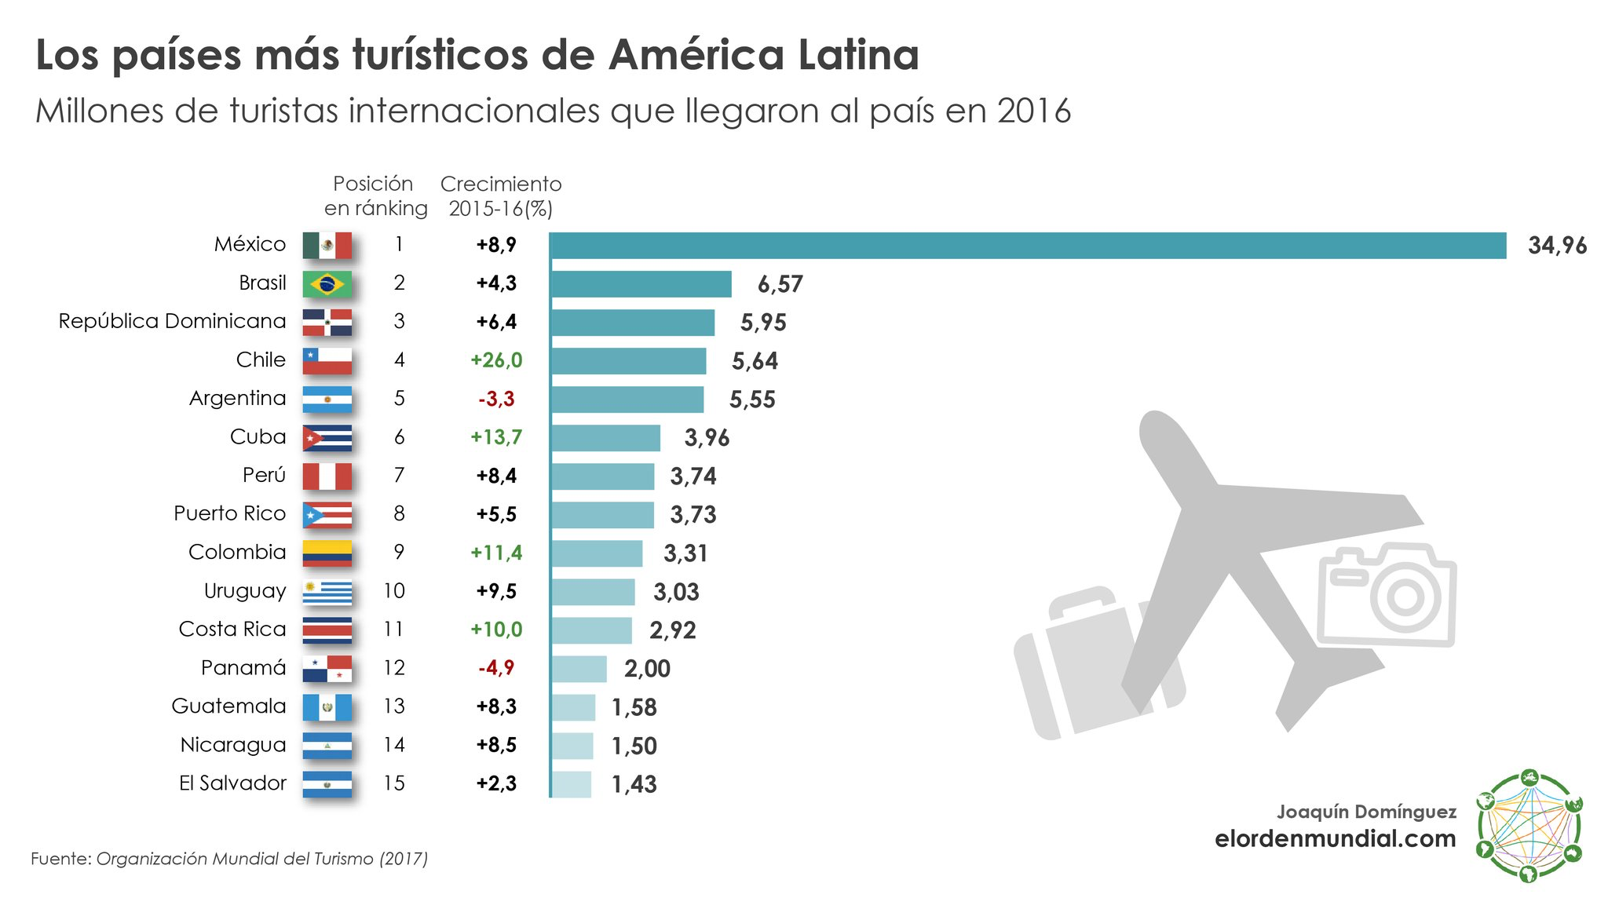
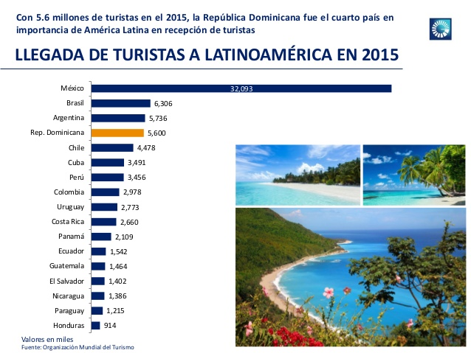

Slide 15
Curiosidades de Republica Dominicana
Es el destino más visitado del Caribe
El Deporte más jugado es el béisbol
Es el lugar donde se creó y desarrolló el merengue y la Bachata
Cristóbal Colón conoció la isla en su primer viaje, 5 de Dic. 1492
Larimar, la piedra que solo se encuentra en República Dominicana
Produce uno de los mejores cacaos del mundo
La primera universidad de América fue hecha en Santo Domingo
El famoso diseñador Oscar de la Renta era dominicano
En Dominicana se encuentra las muestras de fósil vegetal más preciadas del mundo
No solo se habla español, también inglés y francés
La bandera de República Dominicana es la única que tiene una biblia
Tiene la montaña más alta del Caribe

Slide 16
El pueblo dominicano es muy elocuente, pero parlanchín. Cada reunión, ya sea formal o informal, a la que he asistido aquí ha tomado más tiempo de lo previsto. Cada persona que me ha hablado acá me ha dado la impresión de ser un profesor dando un discurso
Expresiones en República Dominicana
Ahorita
En tres minutos
Un chin
Allí mismo
Le gusta hablar de política, deporte y farándula.
Es el único país del mundo donde Flojo y apretao’ significa lo mismo

Slide 17
1- República Dominicana tiene la mayor economía de América Central y el Caribe.
2- Su capital Santo Domingo fue fundada en el siglo XV y fue un modelo en el que se fijaron el resto de ciudades de América para construirse.
3- El béisbol es su deporte nacional habiendo dado a algunos de los mejores jugadores de la historia.
4- Las playas de Punta Cana se consideran entre las mejores del mundo recibiendo millones de turistas cada año.
5- La primera universidad de América fue creada el año 1538 en Santo Domingo.
6- Son los creadores de los géneros musicales del merengue o la bachata.
7- El nombre del país se debe al Santo Domingo de Guzmán, creador de la orden de los dominicos.
8- Es la décima isla más poblada del mundo.
9- Fue uno de los primeros lugares descubiertos por Cristóbal Colón en su primer viaje a América.
10- Es el destino más visitado de todo el Caribe.

Slide 18
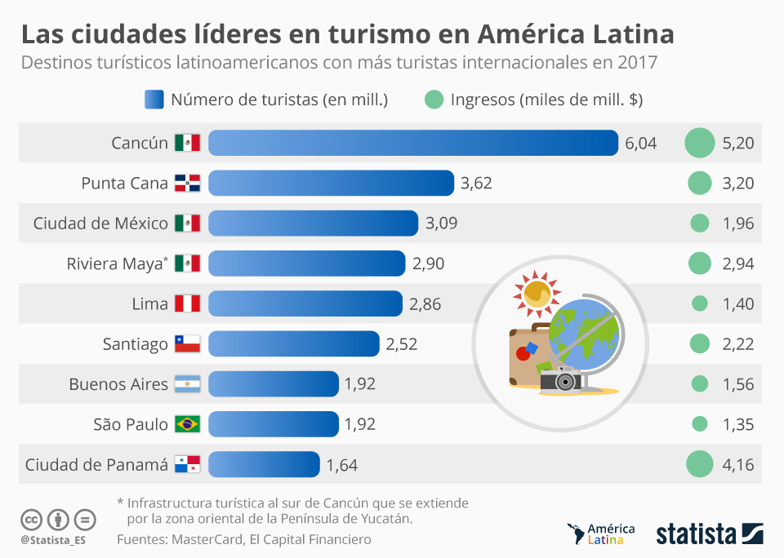
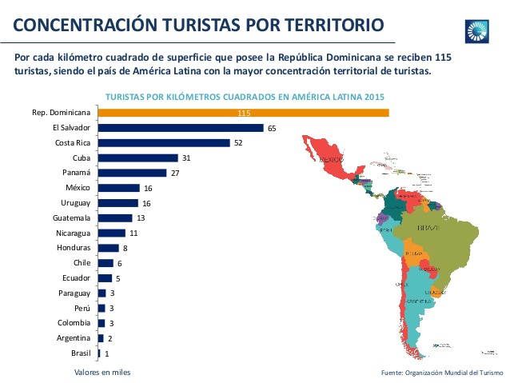

Slide 19
INVERSIÓN MEXICANA EN LA REPÚBLICA DOMINICANA
La inversión de México en República Dominicana es tan amplia que se le considera como uno de los cuatro principales países inversionistas en la República Dominicana, junto con Canadá, Estados Unidos y España. Asimismo, el país caribeño es el cuarto destino de las inversiones mexicanas en ALyC, tan sólo después de Brasil, Perú y Colombia.
Cabe destacar que, de acuerdo con fuentes locales, el capital mexicano invertido en la República Dominicana ha favorecido la creación de más de 15,000 empleos directos y casi 30,000 indirectos; los principales sectores de destino son las telecomunicaciones, turismo, comercio, transporte, minería, industrias y zonas francas.
En el país hay más de 20 grupos, corporaciones y empresas mexicanas establecidas o que realizan operaciones, entre las que destacan

Slide 20
¿PUEDE LA REPÚBLICA DOMINICANA SER LA PUERTA DE ENTRADA DE MÉXICO AL CARIBE?
Definitivamente, la República Dominicana ya es la puerta de entrada de México al Caribe. Actualmente, la República Dominicana es el primer socio comercial de México en el Caribe. Cabe recordar que la economía dominicana es la mayor economía del Caribe y la de más rápido crecimiento en Latinoamérica. Además, es uno de los 13 países del mundo que cuenta con acuerdos comerciales con la Unión Europea y con los EEUU. Pertenece al DR Cafta-Centroamérica, a APPANAMA y al CARICOM, lo que la constituye en una pieza clave de acceso al mercado caribeño

Slide 21
Recientemente fue creada la Cámara Binacional de Comercio y Servicios México-República Dominicana A.C., que trabajará junto con la Cámara Domínico Mexicana ya existente en nuestro país, junto con las instancias diplomáticas y los organismos estatales de promoción del comercio y la inversión en fomentar el comercio y la inversión entre ambos países, y promover medidas tendentes a crear oportunidades y eliminar barreras de comercio.

Slide 22
RELACIÓN BILATERAL MÉXICO-REPÚBLICA DOMINICANA
BALANZA COMERCIAL
El intercambio comercial acumulado entre la República Dominicana y México durante el período 2012-2016 asciende a US$ 5,116.36 millones de los cuales US$723.89 millones corresponden a las exportaciones dominicanas a dicho mercado y US$ 4,392.43 millones a las importaciones.
Los valores de las exportaciones representan un 14.1% del intercambio comercial entre los dos países mientras que las importaciones representan un 85.9% del intercambio entre ambas naciones.

Slide 23
QUÉ LE VENDE REPÚBLICA DOMINICANA A MÉXICO?
Las exportaciones dominicanas hacia México durante el período 2012-2016 ascendieron a US$723.89 millones.
Los principales productos exportados hacia México durante el 2016 fueron: textiles, cacao, artículos de plástico, disyuntores, entre otros.
QUÉ LE VENDE MÉXICO A LA REPÚBLICA DOMINICANA?
Durante el período 2012-2016, las importaciones realizadas por la República Dominicana desde México fueron de US$4,392.43 millones.
Los productos que la República Dominicana importó desde México durante el 2016 fueron: aceites crudos de petróleo o de mineral bituminoso, vehículos automóviles para transporte de mercancías, preparaciones alimenticias de harina, grañones, sémola, almidón, fécula o extracto de malta, aparatos de cocción y calientaplatos, de uso doméstico, de fundición, hierro o acero, de combustibles, entre otros.

Slide 24
CÓMO SE PUEDE CALIFICAR LA RELACIÓN COMERCIAL ACTUAL ENTRE AMBAS NACIONES?
En términos generales, el comercio total entre ambos países ha ido en crecimiento durante los últimos años. Sin embargo, el saldo de la balanza comercial bilateral ha sido históricamente negativo para la República Dominicana.
Existe una potencialidad de comercio importante que se debe de aprovechar mediante la creación de oportunidades y el fortalecimiento de los vínculos comerciales entre ambos países, como lo sería un Tratado de Libre Comercio México-RD.
Han habido acercamientos para un Tratado de Libre Comercio México-RD. Sin embargo, no se ha podido concretar porque resulta difícil unificar la gran variedad de criterios e intereses que inciden al negociar un tratado de libre comercio. Debe de crearse conciencia de los posibles beneficios de un tratado de libre comercio bien negociado, de forma que se elimine el temor de quienes piensen que el libre comercio no aprovecharía en igual medida a los dos países. Un tratado de libre comercio con México puede dar acceso a bloques importantes como, por ejemplo, la Alianza del Pacífico conformada por México, Colombia, Perú y Chile.

Slide 25
En el interés de promover, defender, asesorar, fomentar e impulsar las relaciones comerciales y de inversión entre la República Dominicana y los Estados Unidos Mexicanos, el 28 de marzo de 2017, fue constituida la Cámara Binacional de Negocios y Servicios México-República Dominicana A.C. (CABIMEX-RD), mediante escritura pública No. 197,703 del Notario Público No. 151 de la Ciudad de México.
El flujo de comercio e inversión de México a República Dominicana, cada día ofrece estadísticas más atractivas. República Dominicana es el cuarto destino de inversión mexicana en toda Latinoamérica y el primero de toda el área del Caribe.

Slide 26
La República Dominicana es un país que se beneficia de su ubicación geográfica,
funciona como puente hacia la región del Caribe, así como también hacia el resto del
continente americano y los demás países del mundo. Con miras a aprovechar aún más
las mencionadas ventajas, desde el año 1985, el país ha implementado cinco acuerdos
comerciales. Estos son, en orden cronológico: Acuerdo de Libre Comercio de Alcance
Parcial con la República de Panamá, El Tratado de Libre Comercio con la Comunidad
del Caribe (CARICOM por sus siglas en inglés), El Tratado de Libre Comercio con
Centroamérica (Honduras, El Salvador, Guatemala, Costa Rica y Nicaragua), el cual en
su uso masivo ha sido sustituido por el Acuerdo de Libre Comercio con Estados Unidos
y Centroamérica (DR-CAFTA) y el Acuerdo de Asociación Económica entre la
Comunidad Europea y sus Miembros y el CARIFORO (EPA por sus siglas en inglés).
Todos con el objetivo de promover el comercio entre las partes, permitiendo así la
expansión y diversificación del intercambio de bienes y servicios.

